Slide 1










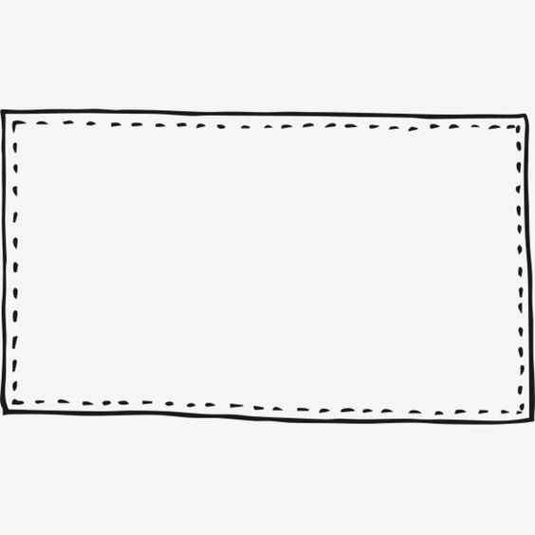


國語
MAPS
提問單
蔡孟庭 老師編寫
三下
第三課 用膝蓋跳舞的女孩

Slide 2

預習任務
一、形近字知多少
 | 形近字 | 讀音 | 造詞
1 | 姿
 | 婆
2 | 肢
 | 枝
 | 支
3 | 壁
 | 臂
 | 璧
 | 形近字 | 讀音 | 造詞
4 | 夾
 | 來
5 | 跪
 | 脆
 | 危
資 | 姿態
夾 | 夾子
婆 | 外婆
來 | 來往
之 | 肢體
貴 | 跪下
之 | 樹枝
翠 | 乾脆
之 | 支付
維 | 危險
臂 | 牆壁
臂 | 臂彎
臂 | 璧人

Slide 3
預習任務
 | 形近字 | 讀音 | 造詞
6 | 琴
 | 瑟
7 | 腕
 | 惋
 | 碗
 | 婉
 | 形近字 | 讀音 | 造詞
8 | 痛
 | 桶
 | 通
 | 勇
9 | 還
 | 環
勤 | 鋼琴
痛 | 痛苦
色 | 瑟瑟發抖
統 | 木桶
萬 | 手腕
通 | 交通
萬 | 惋惜
永 | 勇敢
晚 | 碗盤
還 | 歸還
晚 | 婉轉
還 | 還是
環 | 環境

Slide 4
預習任務
二、短語練習
1. ( 感動 ) 得 ( 說不出話來 )
( ) 得 ( )
激動
喜極而泣
2. ( 跳 ) 出 ( 美妙 ) 的 ( 舞姿 )。
( ) 出 ( ) 的 ( )。
彈
動人
旋律

Slide 5
預習任務
三、造句練習
1. (轉折複句) …… 沒有 ……，卻能 ……。
學生自行回答
2. (目的複句) 為了……，只好 ……。
學生自行回答

Slide 6
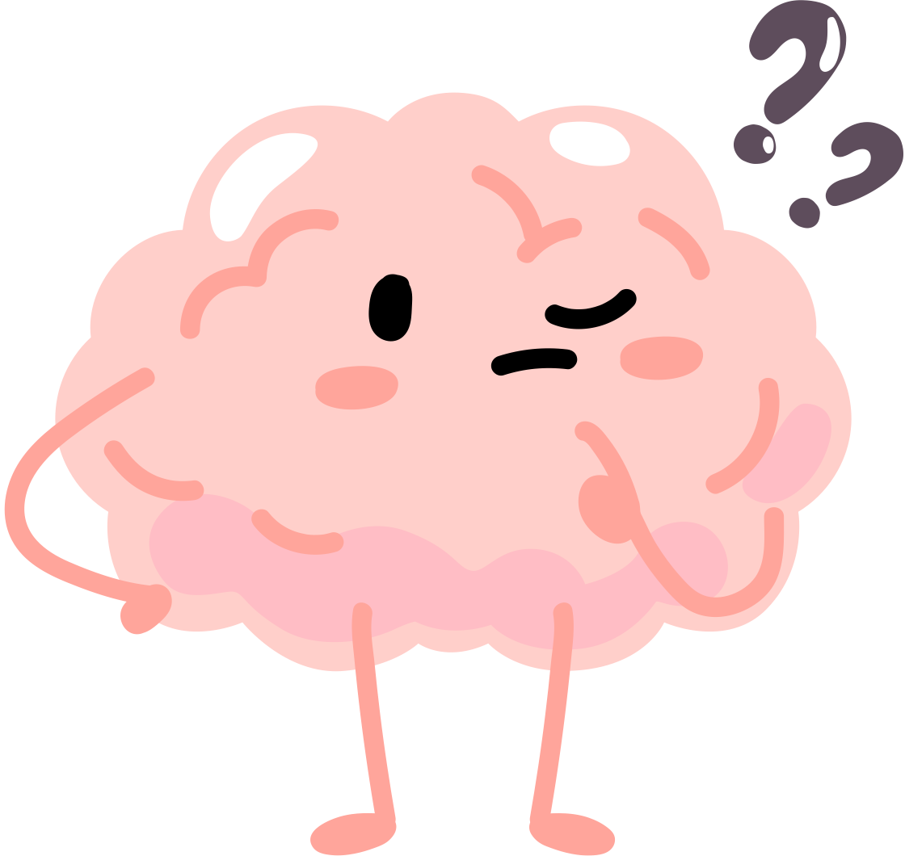
暖身題
Q1 本課的課名是〈用膝蓋跳舞的女孩〉，你覺得這是一個怎樣的故事？為什麼這個女孩要用膝蓋跳舞？
學生自行回答
Q2 如果今天你因為意外失去雙腳，你可能會面臨哪些困難和挑戰？
學生自行回答

Slide 7


〈題號編號系統為高雄市 過埤國小 廖雅惠老師研發〉
基礎題
Q0 呼應暖身題，本課〈用膝蓋跳舞的女孩〉是一篇記敘文。
意義段 | 背景 | 人物經歷 | 心得感受
自然段
1
2-4
5
心智圖架構提示:
第一層 灰框、第二層 方框、第三層 底線

Slide 8
〈題號編號系統為高雄市 過埤國小 廖雅惠老師研發〉
基礎題
郭韋齊
Q1-1 本課〈用膝蓋跳舞的女孩〉是在說誰的故事？ ______________
Q1-2 作者全家人一起欣賞了一場特別的表演，舞台上的表演者有何特別之處？
沒有( )，卻能( )出( )
沒有( )，卻能( )出( )
腳
跳
美妙的舞姿
手掌
彈
動人的樂曲

Slide 9
〈題號編號系統為高雄市 過埤國小 廖雅惠老師研發〉
基礎題
Q2 根據第二到第四段的內容，完成下方表格。
事件 | ( )歲時因病( )，導致( )
挑戰 | 重新學習( ) 用( )跳舞、用( )彈琴 爬( )、( )、泳渡( )
七
休克
四肢截肢
生活上的細節
膝蓋
腕骨
玉山
單車環臺
日月潭

Slide 10
〈題號編號系統為高雄市 過埤國小 廖雅惠老師研發〉
基礎題
Q3 作者覺得自己要向郭韋齊學習什麼？
郭韋齊雖然( )，還是( ) ，做自己喜歡做的事情。
失去手腳
克服困難

Slide 11
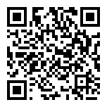

《曾被嘲笑 也想過輕生 五體不足演說家 新人生 - 李四端的雲端世界》
https://youtu.be/S3GHLINfnRc?si=QJ_cNwpgaeVfZRhH
挑戰題
Q1 力克·胡哲是一位澳洲著作家、基督教佈道家和男演員，出生時患有「先天性四肢切斷症」就是俗稱的「海豹肢症」，從出生就沒有完整的四肢。請先觀看影片【曾被嘲笑，也想過輕生─五體不足演說家新人生】，並回答問題。

Slide 12
挑戰題
1. 力克·胡哲面臨了那些挑戰？他是如何克服的？
學生自行回答
2. 如果你是力克·胡哲，你覺得最困難的是什麼？為什麼？
學生自行回答
3. 力克·胡哲提到要相信「人生沒有極限」，你怎麼理解這句話？
學生自行回答

Slide 13
挑戰題
4. 郭韋齊與力克·胡哲的故事有什麼相似之處？
 | 郭韋齊 | 力克·胡哲
挑戰 | 因( )失去( ) 重新學習生活 | 天生( ) 面對( )與( )
應對 | 用膝蓋跳舞，用腕骨彈琴 堅持不懈 | 透過演講和書寫激勵他人
成就 | 成為舞者、鋼琴家，完成環台挑戰 | 成為( ) 出版影響廣泛的書籍
影響
截肢
四肢
無四肢
自卑
偏見
國際演說家
即使缺乏四肢
人生也能精彩
人生無極限
困境中找到價值

Slide 14
挑戰題
5. 如果你只能選擇一個詞來形容力克·胡哲或郭韋齊，你會選什麼？
為什麼？
學生自行回答

Slide 15
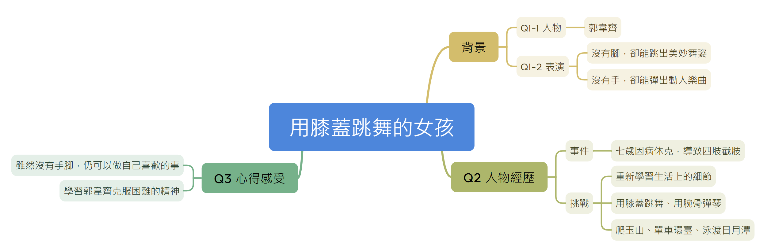
課文心智圖
※請根據每一題的題目與答案，繪製成「課文心智圖」。

Slide 16
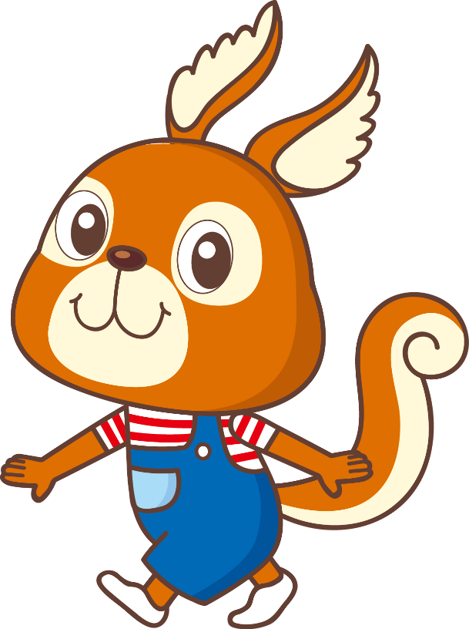
本課MAPS提問單學習完畢!
下課啦!

